Slide 1
ΠΕΤΡΟΛΟΓΙΑ ΜΑΓΜΑΤΙΚΩΝ & ΜΕΤΑΜΟΡΦΩΜΕΝΩΝ ΠΕΤΡΩΜΑΤΩΝ
Ενότητα 1: Πετρολογία Μαγματικών Πετρωμάτων
Βασίλειος Τσικούρας & Ιωάννης Ηλιόπουλος
Σχολή Θετικών Επιστημών
Τμήμα Γεωλογίας

Slide 2
ΑΣΚΗΣΗ 2^{η}
Εφαρμογή Βασικών Αρχών Θερμοδυναμικής
Διαγράμματα Φάσεων Δυο Συστατικών

Slide 3
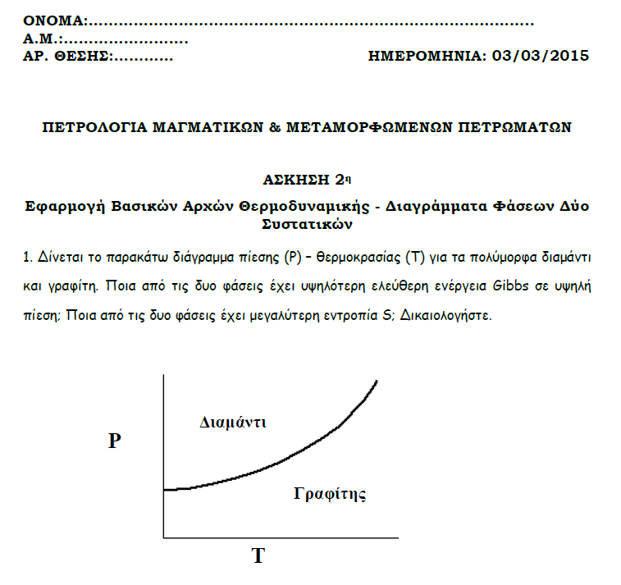

Slide 4
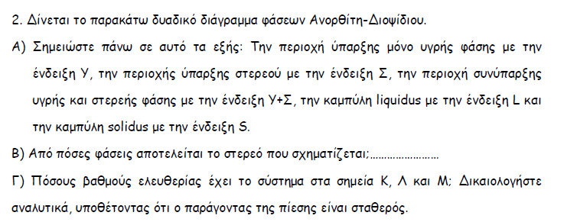
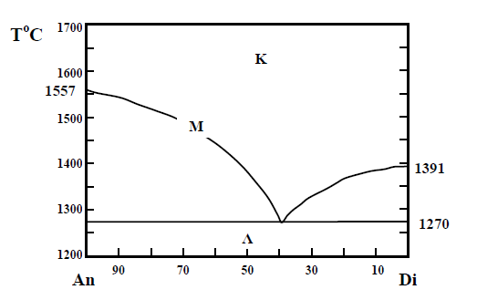

Slide 5
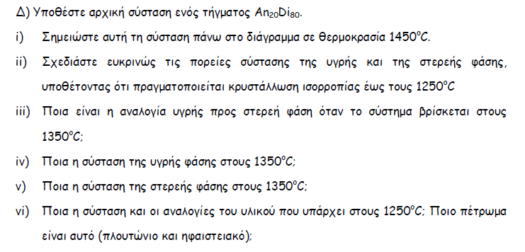

Slide 7
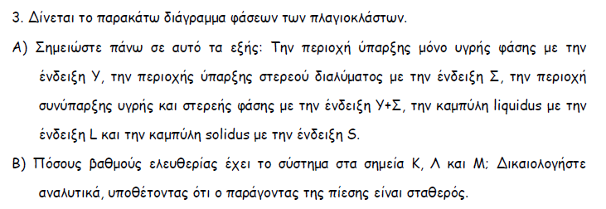
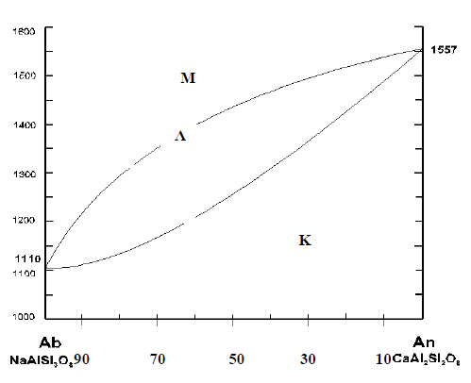

Slide 8
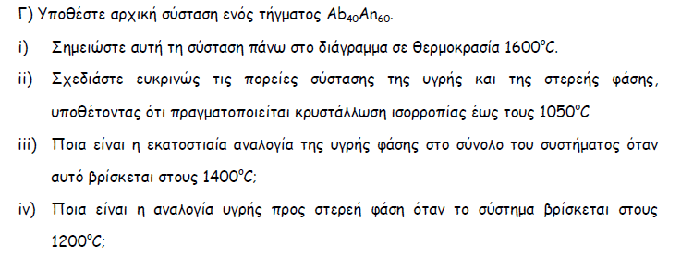

Slide 9
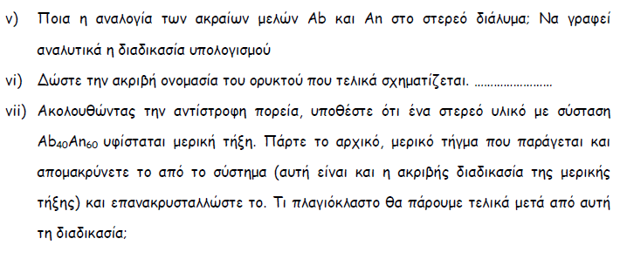

Slide 10
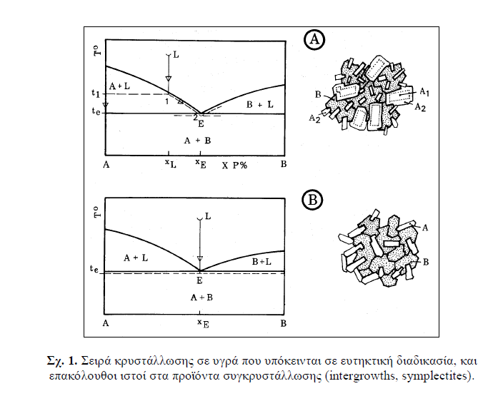

Slide 11
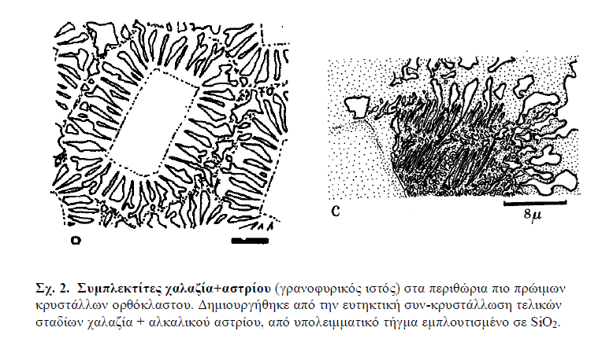

Slide 12
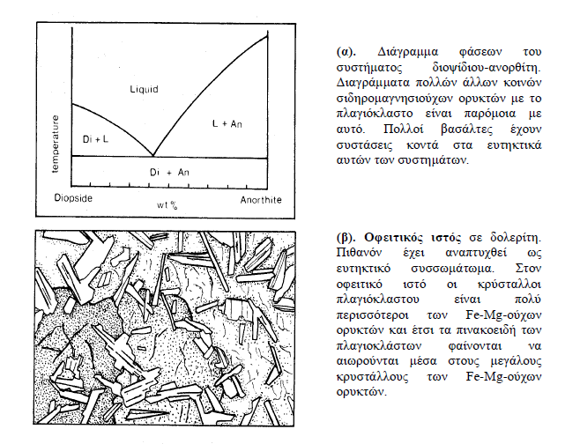

Slide 13
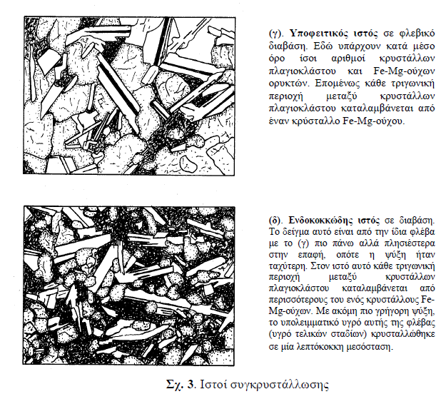

Slide 14
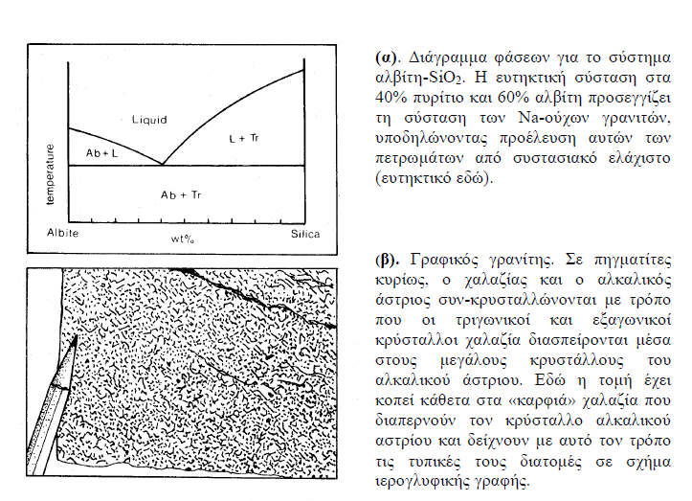

Slide 15
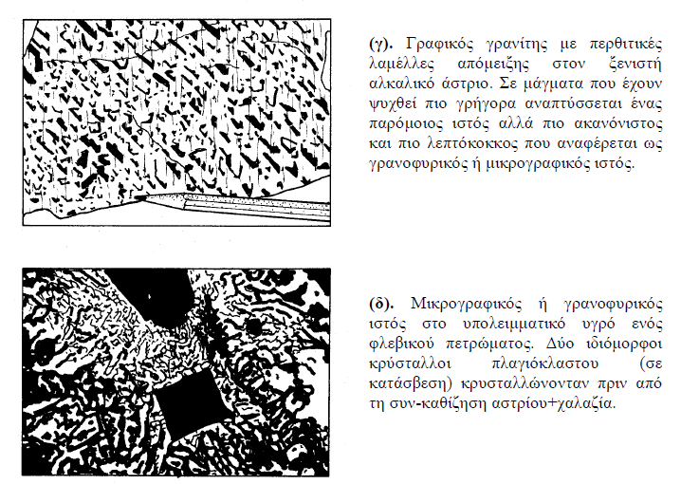

Slide 16
Τέλος Ενότητας

Slide 17
Χρηματοδότηση
Το παρόν εκπαιδευτικό υλικό έχει αναπτυχθεί στo πλαίσιo του εκπαιδευτικού έργου του διδάσκοντα.
Το έργο «Ανοικτά Ακαδημαϊκά Μαθήματα στο Πανεπιστήμιο Πατρών» έχει χρηματοδοτήσει μόνο την αναδιαμόρφωση του εκπαιδευτικού υλικού.
Το έργο υλοποιείται στο πλαίσιο του Επιχειρησιακού Προγράμματος «Εκπαίδευση και Δια Βίου Μάθηση» και συγχρηματοδοτείται από την Ευρωπαϊκή Ένωση (Ευρωπαϊκό Κοινωνικό Ταμείο) και από εθνικούς πόρους.

Slide 18
Σημειώματα

Slide 19
Σημείωμα Ιστορικού Εκδόσεων Έργου
Το παρόν έργο αποτελεί την έκδοση 1.0 2015

Slide 20
Σημείωμα Αναφοράς
Copyright Πανεπιστήμιο Πατρών, Ιωάννης Ηλιόπουλος (Επίκουρος Καθηγητής) . «Πετρολογία Μαγματικών και Μεταμορφωμένων Πετρωμάτων. Πετρολογία Μαγματικών Πετρωμάτων». Έκδοση: 1.0. Πάτρα 2015. Διαθέσιμο από τη δικτυακή διεύθυνση: https://eclass.upatras.gr/courses/GEO308/.

Slide 21
Σημείωμα Αδειοδότησης
Το παρόν υλικό διατίθεται με τους όρους της άδειας χρήσης Creative Commons Αναφορά, Μη Εμπορική Χρήση Παρόμοια Διανομή 4.0 [1] ή μεταγενέστερη, Διεθνής Έκδοση. Εξαιρούνται τα αυτοτελή έργα τρίτων π.χ. φωτογραφίες, διαγράμματα κ.λ.π., τα οποία εμπεριέχονται σε αυτό και τα οποία αναφέρονται μαζί με τους όρους χρήσης τους στο «Σημείωμα Χρήσης Έργων Τρίτων».
[Η άδεια αυτή ανήκει στις άδειες που ακολουθούν τις προδιαγραφές του Oρισμού Ανοικτής Γνώσης [2], είναι ανοικτό πολιτιστικό έργο [3] και για το λόγο αυτό αποτελεί ανοικτό περιεχόμενο [4].
[1] http://creativecommons.org/licenses/by-sa/4.0/
[2] http://opendefinition.org/okd/ellinika/
[3] http://freedomdefined.org/Definition/El
[4] http://opendefinition.org/buttons/

Slide 22
Διατήρηση Σημειωμάτων
Οποιαδήποτε αναπαραγωγή ή διασκευή του υλικού θα πρέπει να συμπεριλαμβάνει:
το Σημείωμα Αναφοράς
το Σημείωμα Αδειοδότησης
τη δήλωση Διατήρησης Σημειωμάτων
το Σημείωμα Χρήσης Έργων Τρίτων (εφόσον υπάρχει)
μαζί με τους συνοδευόμενους υπερσυνδέσμους.

Slide 23
Σημείωμα Χρήσης Έργων Τρίτων (1/2)
Το Έργο αυτό κάνει χρήση των ακόλουθων έργων:
Εικόνες/Σχήματα/Διαγράμματα/Φωτογραφίες
Εικόνα 6: < Κοτοπούλη 2012, Μαγματική Πετρολογία, Πανεπιστημιακές Σημειώσεις, Πανεπιστήμιο Πατρών >
Εικόνα 7: < Κοτοπούλη 2012, Μαγματική Πετρολογία, Πανεπιστημιακές Σημειώσεις, Πανεπιστήμιο Πατρών >
Εικόνα 8: < Κοτοπούλη 2012, Μαγματική Πετρολογία, Πανεπιστημιακές Σημειώσεις, Πανεπιστήμιο Πατρών >
Εικόνα 9: < Κοτοπούλη 2012, Μαγματική Πετρολογία, Πανεπιστημιακές Σημειώσεις, Πανεπιστήμιο Πατρών >

Slide 24
Σημείωμα Χρήσης Έργων Τρίτων (2/2)
Το Έργο αυτό κάνει χρήση των ακόλουθων έργων:
Εικόνες/Σχήματα/Διαγράμματα/Φωτογραφίες
Εικόνα 10: < Κοτοπούλη 2012, Μαγματική Πετρολογία, Πανεπιστημιακές Σημειώσεις, Πανεπιστήμιο Πατρών >
Εικόνα 11: < Κοτοπούλη 2012, Μαγματική Πετρολογία, Πανεπιστημιακές Σημειώσεις, Πανεπιστήμιο Πατρών >
Όλες οι εικόνες που δεν έχουν αναφορά προέρχονται από το προσωπικό αρχείο του διδάσκοντα.

